Slide 1
PEMROGRAMAN BERORIENTASI OBJEK PRAKTIKUM
UML STUDI KASUS DIAGRAM UML PROGRAM
Anggota Kelompok:
Raka Abiyyu Syuja (5170411266)
Muhammad Naufal Arhab (5190411053)
KELOMPOK 2 | PBOPVI | 2023

Slide 2

UNIVERSITAS TEKNOLOGI YOGYAKARTA
FAKULTAS SAINS DAN TEKNOLOGI
PROGRAM STUDI INFORMATIKA

Slide 3
UML
UML adalah singkatan dari Unified Modeling Language, yang merupakan bahasa standar yang digunakan dalam pemodelan sistem perangkat lunak. Ini memungkinkan para pengembang untuk secara visual mendokumentasikan, merancang, dan memodelkan sistem perangkat lunak secara terstruktur.
UML memungkinkan para profesional IT untuk menyajikan secara grafis berbagai aspek dari sistem yang sedang dibangun, seperti struktur sistem, fungsi, interaksi antar komponen, dan proses yang terlibat dalam pengembangan perangkat lunak. UML terdiri dari sejumlah diagram yang berbeda, seperti diagram kelas, diagram use case, diagram aktivitas, diagram sekuen, dan banyak lagi, masing-masing dengan fokusnya sendiri untuk merepresentasikan bagian-bagian yang berbeda dari sistem perangkat lunak.
Ini membantu dalam komunikasi antara para pemangku kepentingan proyek, seperti pengembang, desainer, manajer proyek, dan pemilik produk, karena memberikan representasi visual yang jelas tentang bagaimana sistem seharusnya beroperasi dan berinteraksi dengan berbagai elemen yang terlibat.

Slide 4
SEJARAH UML
Unified Modeling Language (UML) memiliki sejarah yang cukup menarik dalam perkembangannya sebagai standar industri untuk pemodelan perangkat lunak. Berikut adalah gambaran umum tentang sejarah UML:
Awal Mula:
UML tidak diciptakan dari awal, melainkan merupakan hasil kolaborasi sejumlah ahli di industri perangkat lunak pada pertengahan 1990-an.
Pada awalnya, terdapat beberapa notasi dan metode pemodelan yang berbeda yang digunakan oleh para profesional IT.
Pada tahun 1994, Grady Booch, Ivar Jacobson, dan James Rumbaugh (yang masing-masing memiliki metode pemodelan sendiri) bergabung di Rational Software Corporation.
Mereka mulai bekerja sama untuk menyatukan pendekatan mereka dalam pengembangan perangkat lunak.

Slide 5
SEJARAH UML
Penciptaan UML:
Kolaborasi antara Booch, Jacobson, dan Rumbaugh menghasilkan penggabungan metode pemodelan mereka yang menjadi dasar untuk UML.
Pada tahun 1997, mereka menerbitkan versi pertama dari UML, yang berisi sembilan jenis diagram, sebagai standar yang digunakan untuk mendokumentasikan, merancang, dan memodelkan sistem perangkat lunak.
UML versi 1.1 dirilis ke publik pada tahun yang sama.

Slide 6
SEJARAH UML
Keberlanjutan:
UML terus menjadi bahasa standar yang digunakan secara luas dalam industri perangkat lunak hingga saat ini.
Meskipun terdapat variasi dan pendekatan yang berbeda dalam penggunaannya, UML tetap menjadi alat yang kuat untuk mendokumentasikan, merancang, dan memodelkan sistem perangkat lunak.
Dengan perkembangan teknologi dan kebutuhan yang terus berkembang dalam industri, UML terus beradaptasi dan memperbarui diri untuk tetap relevan sebagai alat yang dapat diandalkan dalam pengembangan perangkat lunak.

Slide 7
KEGUNAAN UML
UML menyediakan serangkaian notasi grafis yang memungkinkan para pengembang untuk menggambarkan berbagai aspek sistem, seperti struktur, fungsi, interaksi, dan perilaku komponen-komponen yang terlibat. Notasi-notasi ini mencakup diagram seperti diagram kelas, diagram use case, diagram aktivitas, diagram sekuen, dan banyak lagi.
Penggunaan UML membantu dalam:
Komunikasi yang Lebih Baik: UML memungkinkan para pemangku kepentingan, baik itu pengembang, manajer, atau klien, untuk memahami secara lebih baik rancangan sistem.
Analisis yang Mendalam: Dengan menggunakan UML, para pengembang dapat menganalisis sistem secara komprehensif sebelum memulai proses pengembangan, yang membantu dalam mendeteksi masalah dan kebutuhan tambahan sejak awal.
Dokumentasi yang Jelas: UML memungkinkan pembuatan dokumentasi yang jelas dan terstruktur tentang desain sistem, yang dapat berguna sebagai panduan dalam proses pengembangan dan pemeliharaan sistem.
Meskipun UML adalah alat yang sangat berguna, penting untuk diingat bahwa ia bukanlah solusi instan untuk semua masalah. Penggunaannya harus dipertimbangkan dengan cermat sesuai dengan kebutuhan proyek tertentu, dan pemahaman tentang UML yang baik diperlukan untuk memanfaatkannya secara efektif.

Slide 8
FUNGSI UML
UML (Unified Modeling Language) memiliki beberapa fungsi utama dalam pengembangan perangkat lunak:
1. Pemodelan Visual:
UML memberikan notasi grafis yang memungkinkan para pengembang untuk menggambarkan berbagai aspek sistem perangkat lunak secara visual. Diagram-digram seperti diagram kelas, diagram use case, diagram aktivitas, dan banyak lagi membantu dalam memvisualisasikan struktur, fungsi, dan interaksi antar komponen sistem.
2. Komunikasi yang Efektif:
Dengan menggunakan UML, pengembang, manajer proyek, pemangku kepentingan, dan anggota tim lainnya dapat berkomunikasi lebih efektif. UML menyediakan bahasa visual yang dapat dipahami secara luas, memungkinkan para pemangku kepentingan untuk berbicara dalam istilah yang sama tentang desain sistem.
3. Analisis yang Mendalam:
UML membantu dalam melakukan analisis yang lebih dalam terhadap sistem sebelum implementasi dimulai. Dengan membuat model visual dari sistem, pengembang dapat menemukan kelemahan, masalah, atau kebutuhan yang mungkin muncul lebih awal, sehingga memungkinkan perbaikan sebelum terlalu jauh dalam tahap pengembangan.

Slide 9
FUNGSI UML
4. Dokumentasi yang Terstruktur:
UML memungkinkan pembuatan dokumentasi yang terstruktur dan rinci tentang desain sistem. Ini membantu dalam menyimpan informasi tentang sistem dalam format yang mudah dipahami dan dirujuk kembali oleh anggota tim yang terlibat, baik selama pengembangan maupun pemeliharaan sistem.
5. Pengembangan Perangkat Lunak yang Lebih Terorganisir:
Dengan menggunakan UML, pengembang dapat mengorganisir proses pengembangan perangkat lunak dengan lebih baik. Model-model yang dihasilkan dari UML membantu dalam perencanaan yang lebih baik, pemantauan progres, dan manajemen risiko yang terkait dengan pengembangan perangkat lunak.
6. Peningkatan Kualitas Sistem:
Dengan memungkinkan identifikasi masalah sejak awal dan memberikan pandangan yang lebih menyeluruh tentang sistem, penggunaan UML dapat membantu meningkatkan kualitas sistem yang dihasilkan.

Slide 10
FUNGSI UML
7. Basis untuk Implementasi:
Meskipun UML tidak menghasilkan kode perangkat lunak secara langsung, model-model UML dapat digunakan sebagai dasar untuk mengimplementasikan sistem, karena mereka menyediakan pandangan yang jelas tentang struktur dan fungsionalitas sistem yang akan dibangun.
8. Kerangka Kerja Pengembangan yang Bersifat Umum:
UML juga berfungsi sebagai kerangka kerja umum yang dapat diterapkan pada berbagai jenis sistem perangkat lunak, memfasilitasi pemodelan dan analisis untuk berbagai proyek perangkat lunak.
Penggunaan UML memberikan banyak manfaat bagi pengembangan perangkat lunak, termasuk meningkatkan pemahaman, mengurangi risiko, dan meningkatkan efisiensi proses pengembangan.

Slide 11
STUDI KASUS
Dalam klasifikasi kendaraan terdapat salah satu kelompok kendaraan yang berjalan di daratan. Hal tersebut tentunya berguna dan membantu kehidupan manusia yang dilakukan di daratan. Oleh karena itu, inisialisasikan Kelas Kendaraan Darat, yang berperan sebagai kelas induk yang mencakup atribut umum seperti TahunKeluaran, Nama, Warna, Kecepatan, BahanBakar, JumlahRoda, dan KapasitasPenumpang. Atribut ini memberikan identitas dan karakteristik umum bagi setiap kendaraan darat nantinya.
Beberapa kendaraan darat yaitu Kereta. Kelas Kereta adalah kelompok khusus untuk kendaraan beroda yang beroperasi di rel. Setiap kereta memiliki Gerbong yang menunjukkan jenis gerbongnya, JumlahKursi sebagai kapasitas penumpang, JenisLayananKereta yang menandakan jenis layanan yang ditawarkan, dan Rute yang menunjukkan jalur perjalanan kereta. Untuk mengelola perjalanan, terdapat metode tambahRute dan kurangiRute yang memungkinkan penambahan dan pengurangan rute perjalanan dengan mudah.
Selanjutnya, terdapat Kelas Mobil. Mobil adalah kategori umum yang mencakup berbagai jenis mobil dengan JenisMobil yang berbeda. Mobil memiliki kemampuan untuk menyalakan dan mematikan mesin, bergerak maju, mundur, dan mengalihkan arah dengan metode startEngine, stopEngine, Maju, Mundur, dan Belok. Pada kelas mobil, terdapat beberapa jenis di dalamnya, seperti Kelas Mobil Balap. Ini adalah kelompok khusus untuk kendaraan balap yang sering ditemui di lintasan balap. Mereka memiliki sayap depan dan belakang yang membedakan performa mereka di lintasan. Kelas ini memiliki atribut FrontWing dan RearWing. Untuk menjalankan aksinya di lintasan, terdapat metode race yang memberikan pengalaman balap yang seru. Selain itu, terdapat Kelas Mobil Crossroad yang merupakan kelompok mobil yang memiliki kemampuan melintasi medan berat dan jalanan tidak rata. Mereka memiliki fitur tambahan seperti SunroofType dan ShockBreaker. Kelas ini punya metode sunroofTerbuka dan sunroofTertutup untuk mengatur kondisi sunroof yang unik. Dengan kombinasi kelas-kelas ini, kita dapat membuat simulasi kehidupan di jalanan dengan berbagai kendaraan yang bergerak dengan cara unik masing-masing.

Slide 12
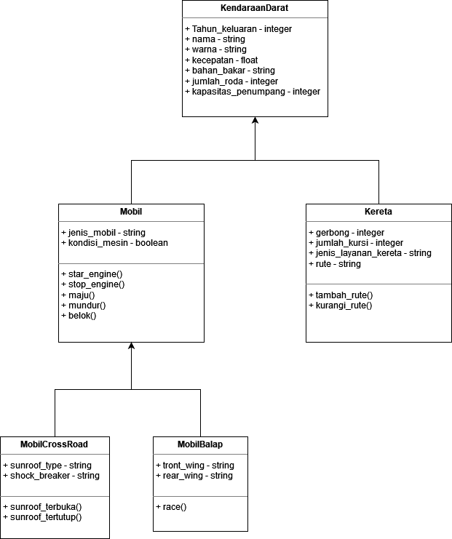
DIAGRAM UML
Diagram UML
Diagram UML adalah representasi visual dari elemen-elemen dalam sistem perangkat lunak menggunakan notasi-notasi standar yang didefinisikan dalam Unified Modeling Language (UML). Ini membantu dalam pemodelan berbagai aspek sistem dan memfasilitasi komunikasi antara anggota tim yang terlibat dalam pengembangan perangkat lunak. Berikut adalah beberapa jenis diagram UML yang umum digunakan:
Diagram Kelas (Class Diagram):
Menunjukkan struktur statis sistem, termasuk kelas-kelas, atribut, metode, hubungan antar kelas, dan pewarisan.

Slide 13
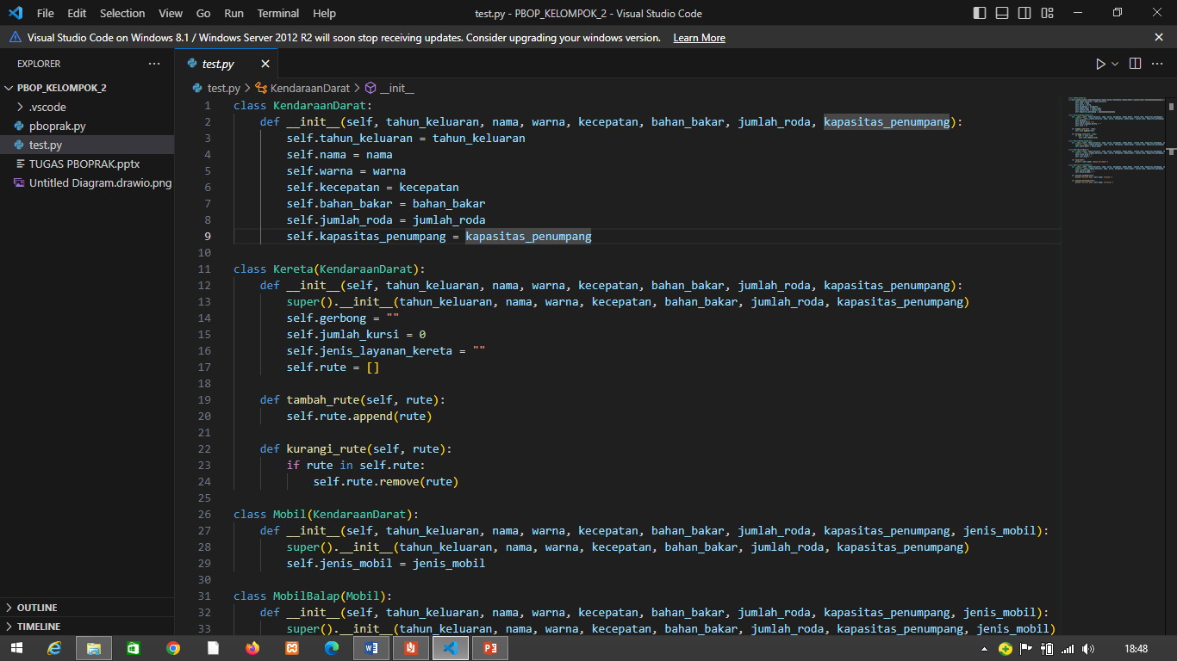
PROGRAM#1

Slide 14
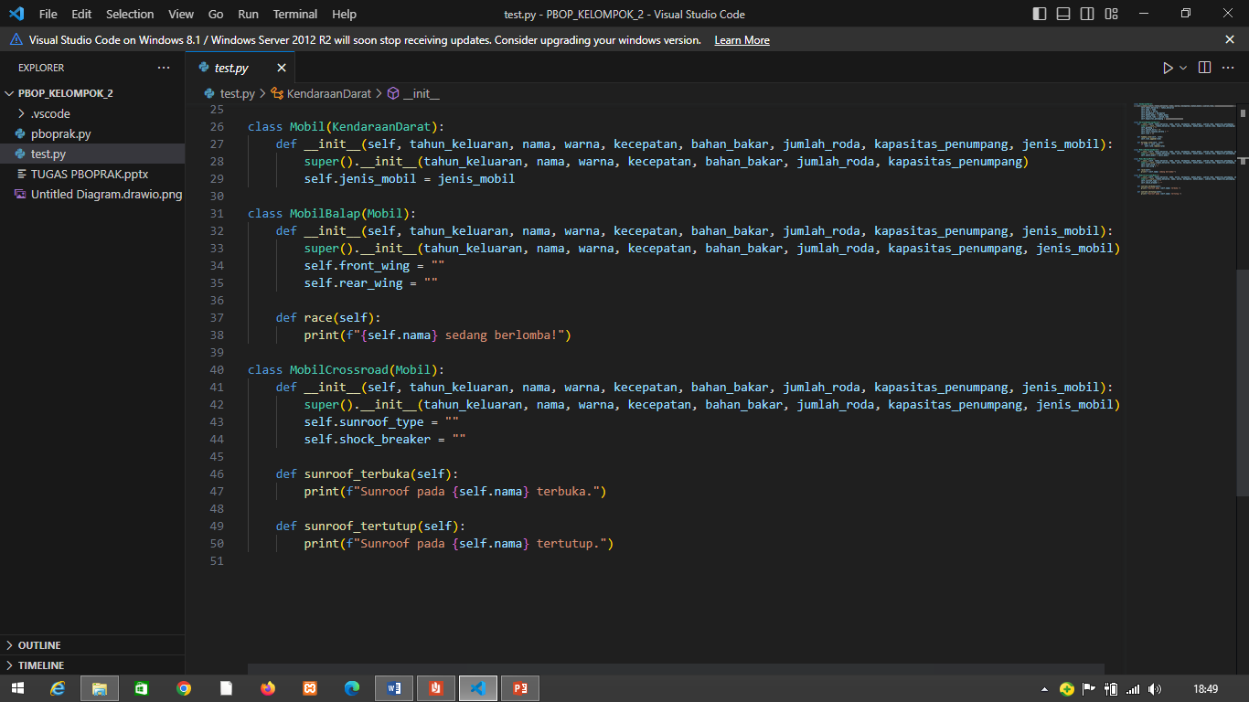
PROGRAM#2

Slide 15
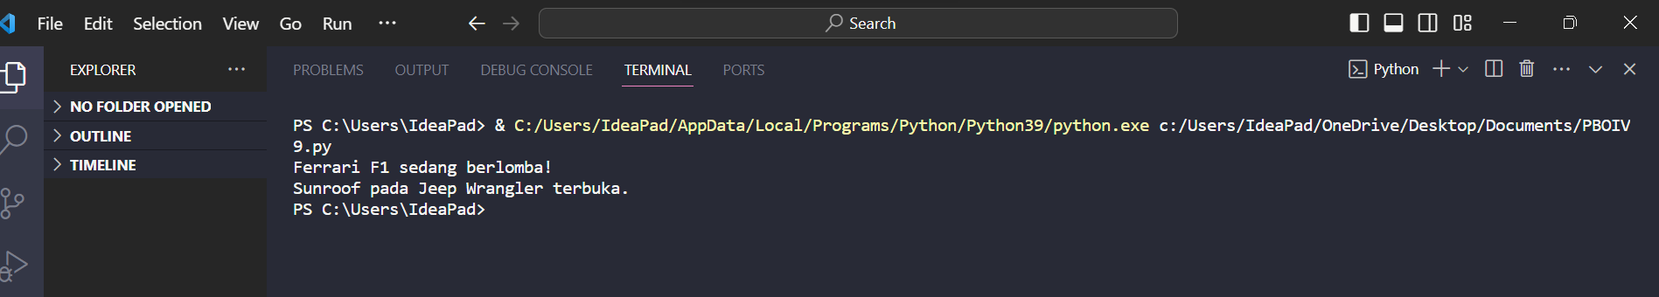
RUNING

Slide 16
KELOMPOK 2 | PEMROGRAMAN BERORIENTASI OBJEK PRAKTIKUM
TERIMAKASIH

